Slide 1

by T&R

Slide 2
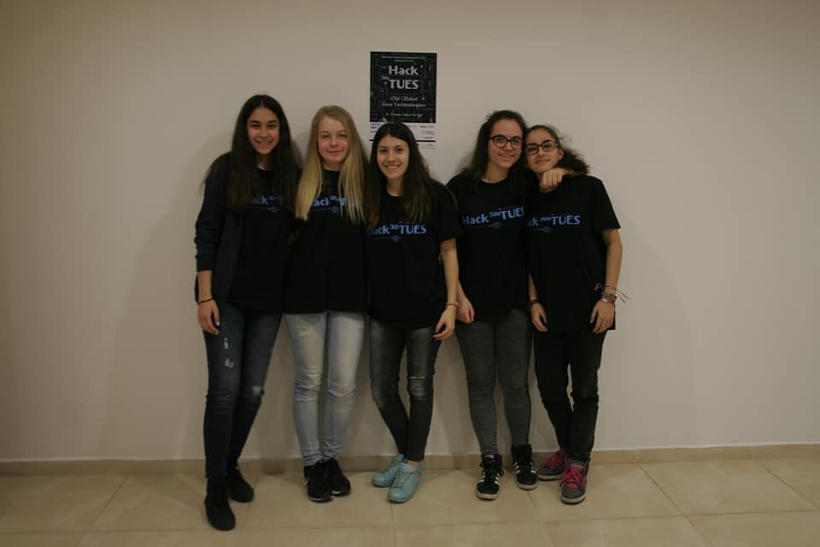
Участници:
Славянка Йовчева – капитан
Жасмина Иванова
Теодора Стоичкова
Виктория Димитрова
Кристияна Стоянова

Slide 3
Съдържание на играта
Избрахме темата Digital Past. Играта представлява карта на България разделена на области, информация към всяка от тях и въпрос към нея, с който да проверим наученото. Целта на играта е да припомни основните знания на българина и да ги надгради.

Slide 4
Използвани технологии
За осъществяването на проекта използвахме Unity, C#, Photoshop, Paint 3D и Microsoft Word.

Slide 5
Благодарим за вниманието!

